Slide 1
Tu come vivi?
GIOVEDI’
28 settembre 2017
ALBA - zona H
Ore 20,30 – 22,30
Salute e stili di vita sani..

Slide 2
TU COME VIVI? Educazione alimentare e al benessere
Dot. ssa Giulia Porcheddu
Biologa nutrizionista- Nutrition Coach

Slide 3
Da «SALUTE» a «BENESSERE»
Il concetto di salute si è modificato nel tempo, per arrivare ad assumere, oggi, un’accezione molto più ampia, che associa strettamente ad una condizione di assenza di patologie ad uno stato di ben-essere «globale» della persona.
Carta di Ottawa (1986): la promozione della salute viene percepita come risorsa della vita quotidiana che mira al benessere, ovvero un processo che conferisce alla popolazione i mezzi per assicurare un maggior controllo sul loro livello di salute e per migliorarlo.
La salute dunque è un concetto positivo che valorizza le risorse personali e sociali, come anche le capacità fisiche. La promozione della salute non è una responsabilità esclusiva del settore sanitario, ma va al di là degli stili di vita e punta al benessere.

Slide 4
ALIMENTAZIONE E BENESSERE
Mangiare è un atto ricco di significati che va ben oltre il semplice soddisfacimento fisiologico.
Infatti la sana dieta alimentare, ovvero una corretta alimentazione, è l’insieme dei componenti e dei rapporti nei confronti del cibo che permettono il mantenimento della propria salute nel rispetto dell’ambiente e degli altri.
Il termine «DIETA» deriva dal greco, significa STILE DI VITA, ovvero indica una selezione ragionata di alimenti che bisogna assumere ogni giorno affinchè il nostro corpo possa svolgere normalmente le sue attività e mantenersi in salute.
La dieta NON è necessariamente un regime alimentare finalizzato alla perdita di peso (dieta ipocalorica).
L’assunzione errata di alimenti, sia nella qualità che quantità, è fattore principale nella determinazione di stati patologici (ipertensione, obesità, diabete..).

Slide 5
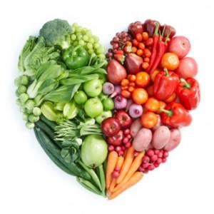
«DIETA» = stile di vita
Seguire un’alimentazione equilibrata è importante per la salute e per la qualità della vita.
Non esiste una sola dieta che vada bene per tutti: ogni dieta va fatta su misura in base alle necessità, alle caratteristiche, allo stato di salute, di ogni persona (dieta personalizzata).
Chi è il BIOLOGO NUTRIZIONISTA? E’ una figura professionale che consiglia uno stile di vita sano, spiega come alimentarsi in modo corretto e da consigli alimentari personalizzati.
Pensa al benessere della persona e da il buon esempio!

Slide 6
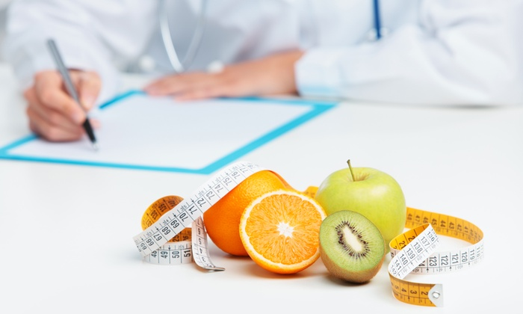
VISITA NUTRIZIONALE

Slide 7
Equipaggiamento tecnico
PC + Software (per stilare piano alimentare personalizzato)
Impedenziometria (BIA)
Plicometro
Metro (da sarta)
Stadiometro (per valutare peso e altezza)

Slide 8
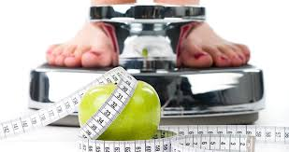
STEP BY STEP
Colloquio con paziente e anamnesi patologica, famigliare e alimentare (recall-24h)
Valutazione di PESO e ALTEZZA
Calcolo del BMI (Indice di Massa Corporea)
Misurazione delle circonferenze
Spalle
Vita
Vita max
Fianchi (donne)
Braccio
Coscia

Slide 9
STEP BY STEP (2)
Misurazione delle pliche cutanee
= metodo più comunemente usato per stimare il grasso corporeo;
la misura del grasso sottocutaneo
mediante plicometro
stima, utilizzando appropriate equazioni il contenuto totale del grasso corporeo assumendo che il grasso sottocutaneo ne rappresenti una frazione costante.

Slide 10
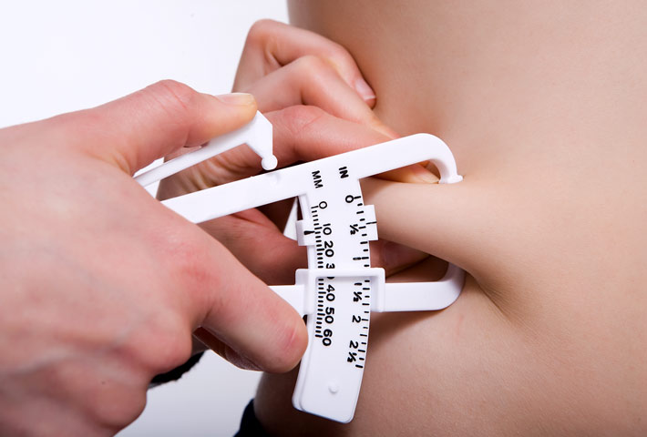
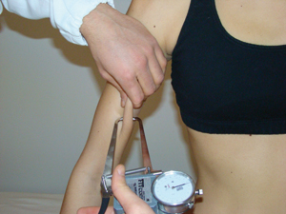

Slide 11
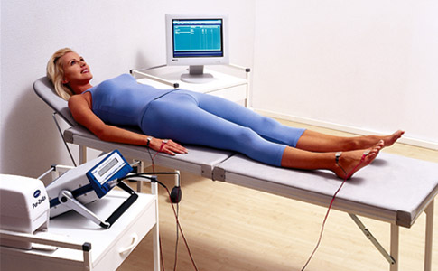
STEP BY STEP (3)
Bioelectric Impedance Analysis, BIA
= metodica non invasiva che permette di valutare la composizione corporea, ovvero:
MASSA GRASSA (FM)
MASSA MAGRA (FFM)
STATO DI IDRATAZIONE

Slide 13
MASSA GRASSA

Slide 14
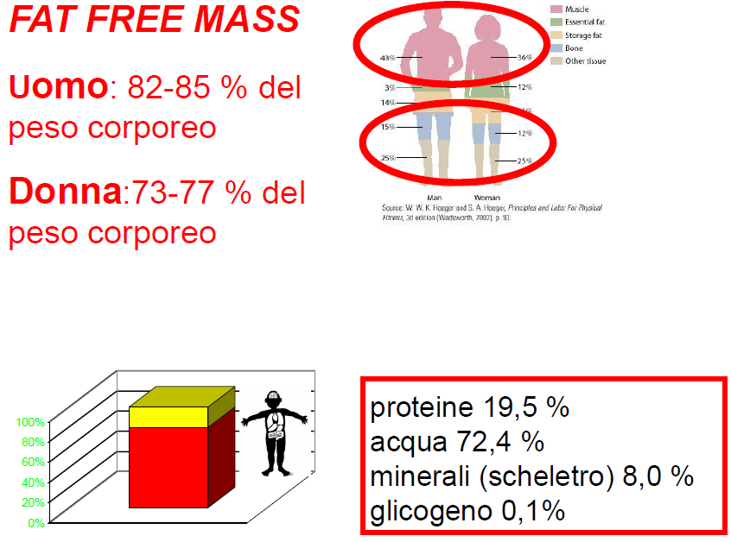
MASSA MAGRA ( = MASSA MUSCOLARE)

Slide 15
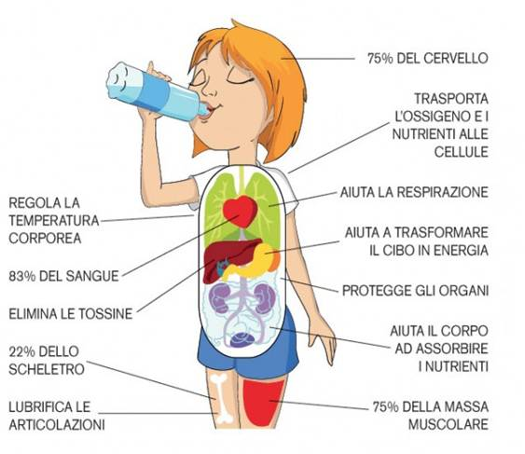
STATO DI IDRATAZIONE = % media di acqua corporea totale
DONNE: da 45% a 60%
UOMINI: da 50% a 65%

Slide 16
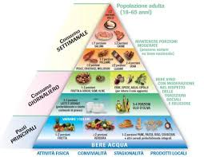
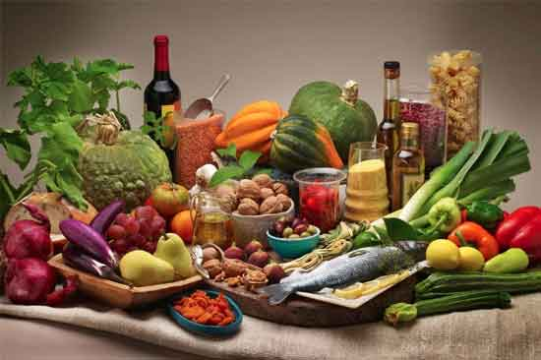
INFINE… dagli strumenti alla pratica!
Progettare il piano alimentare/dieta sulle basi della valutazione dello stato nutrizionale e della composizione corporea del soggetto in esame

Slide 17
Perché è importarsi alimentarsi correttamente?
L’alimentazione influenza:
la nostra salute, il nostro benessere
il nostro aspetto (pelle, capelli, unghie, gengive)
il nostro stato d’animo, il nostro umore
Il benessere si conquista ogni giorno a tavola scegliendo i cibi giusti!

Slide 18
Molte connessioni tra Alimentazione e Salute
Es: « FA’ CHE IL CIBO SIA LA TUA MEDICINA E CHE LA TUA MEDICINA SIA IL CIBO »
Ippocrate (460-377 a.c)
Bisogna:
sapersi alimentare per mantenere il benessere e prevenire malattie
sapersi alimentare per curarsi
L’ALIMENTAZIONE E’ LA PREVENZIONE PRIMARIA!
(= adozione di intervento e comportamenti in grado di evitare o ridurre a monte l’insorgenza o lo sviluppo di una malattia o di un evento sfavorevole).

Slide 19
Linee guida su ALIMENTAZIONE
Ministero della Salute e l’OMS
(Organizzazione Mondiale della Sanità)
hanno dato delle Linee Guida per una sana e corretta alimentazione e i
LARN (Livelli di assunzione Raccomandata di Energia e Nutrienti).

Slide 20
LARN = LIVELLI DI ASSUNZIONE RACCOMANDATI DI ENERGIA E NUTRIENTI
I LARN indicano i valori di riferimento dei nutrienti e dell’energia da introdurre giornalmente con gli alimenti per coprire i fabbisogni della maggioranza della popolazione sana
L’obiettivo è proteggere la popolazione dal rischio di squilibri alimentari
I valori delle raccomandazioni dei LARN sono un livello di sicurezza valido per l’intera popolazione o per gruppi di essa e non per singoli individui

Slide 21
IL CIBO E’ AMICO, ma attenzione ad abuso ed intolleranze/allergie
NON C’E’ UN CIBO CHE FA BENE O MALE E’ LA QUANTITA’ CHE E’ PERICOLOSA!
Paracelso
“Ogni sostanza anche la più innocua può essere veleno, solo la quantità ne determina la pericolosità”
Tito Lucrezio 55 a.c.
“Un uomo mangia ciò che per altro è veleno”

Slide 22
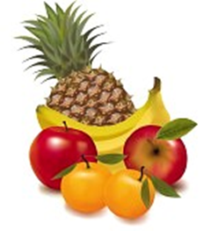
ALIMETAZIONE E NUTRIZIONE (concetti differenti)
ALIMENTAZIONE: assunzione per via orale dei vari alimenti
NUTRIZIONE: l’insieme dei processi di digestione e assorbimento intestinale dei principi nutritivi, volti a rendere possibile la loro utilizzazione da parte delle cellule attraverso le varie fasi metaboliche.

Slide 23
«NUTRIZIONE»
Assicura all’organismo l’energia necessaria per lo svolgimento di ogni attività vitale (FUNZIONE ENERGETICA)
Fornisce tutte le sostanze indispensabili all’accrescimento, al ripristino e al mantenimento dell’integrità strutturale dell’organismo (FUNZIONE PLASTICA)
Apporta sostanze regolatrici di tutte le complesse reazioni biochimiche
(FUNZIONE REGOLATRICE)

Slide 24
Differenza tra ALIMENTO e NUTRIENTE
GLI ALIMENTI sono i prodotti che portiamo sulle nostre tavole (carne, latte, pasta, pesce, formaggi, pane.)
Tutti gli alimenti sono formati da sostanze più piccole, detti:
NUTRIENTI (forniscono calorie e permettono al nostro organismo di far fronte agli impegni quotidiani)
SOSTANZE REGOLATRICI (non forniscono calorie e sono indispensabili per il corretto funzionamento del nostro organismo)

Slide 25
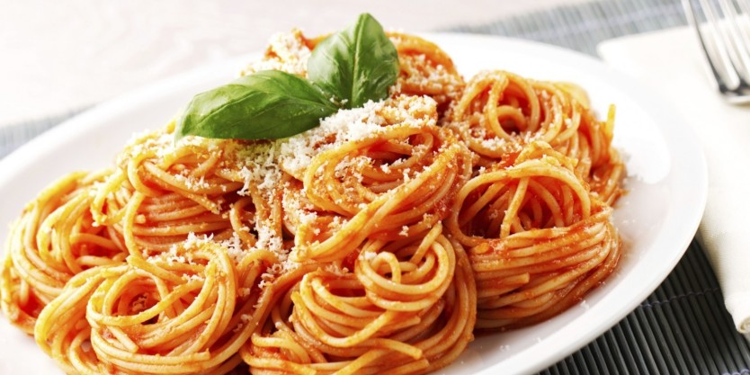
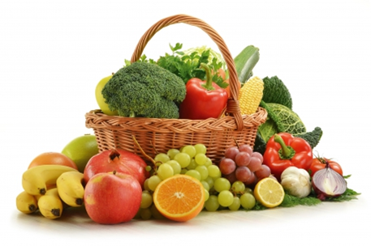
NUTRIENTI:
CARBOIDRATI (ZUCCHERI O GLUCIDI)
PROTEINE
LIPIDI (GRASSI)

Slide 26
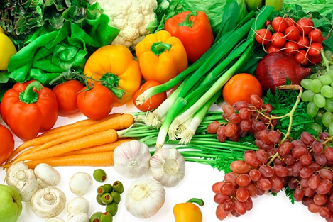
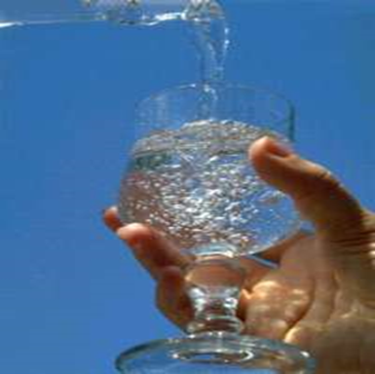
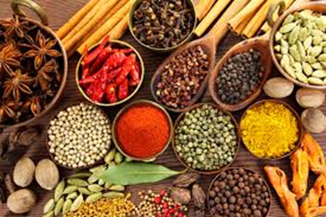
SOSTANZE REGOLATRICI:
VITAMINE
SALI MINERALI
ACQUA
FIBRA

Slide 27
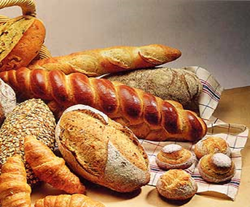
CARBOIDRATI
I CARBOIDRATI (Glucidi o Zuccheri) hanno la funzione di fornire energia di rapida utilizzazione.
Si dividono in:
zuccheri semplici (come il saccarosio, che è lo zucchero da cucina, o il fruttosio contenuto nella frutta)
zuccheri complessi (come l’amido)
Gli zuccheri introdotti in eccessi vengono introdotti nel fegato ed utilizzati in caso i necessità, ma esaurita la capacità di accumulo questi vengono trasformati in grassi ed accumulati nel tessuto adiposo (adipe).

Slide 28
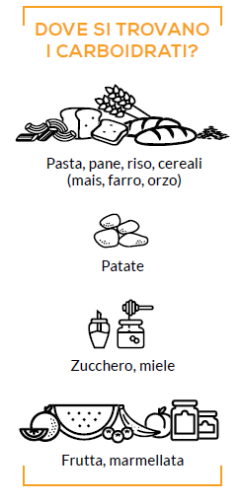
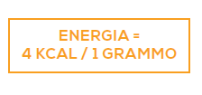

Slide 29
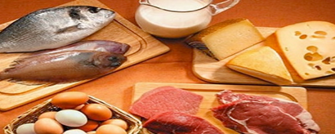
PROTEINE
LE PROTEINE servono per:
ricostruire tessuti dell'organismo, cioè a formare nuove cellule dell’organismo (funzione plastica)
sostituire quelle vecchie
fabbricare sostanze importantissime, come gli enzimi, gli ormoni, gli anticorpi..
Le proteine sono costituite da particelle più piccole chiamate amminoacidi, di cui 8 sono essenziali e devono essere introdotti esclusivamente con gli alimenti (via ESOGENA).
Si dividono in:
Prot. Animali
Prot. Vegetali

Slide 30
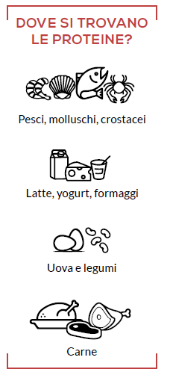

Slide 31
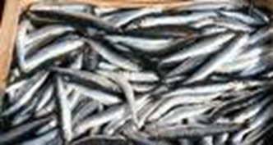
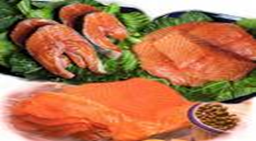
IL PESCE: ricco di proteine ad alto valore biologico
A differenza della carne, contiene grassi “buoni” OMEGA 3.
Un’ottima fonte di Vitamina D e di sali minerali.
Soprattutto in pesci grassi, come sgombri, sardine (pesce azzurro), salmone.
Il pesce fresco al contrario di quello surgelato contiene più Omega 3. Questi grassi sono molto importanti in quanto studi hanno dimostrato che sono in grado di ridurre uno stato infiammatorio.
Per una corretta alimentazione si consiglia di consumare il pesce 2 o 3 volte la settimana.

Slide 32
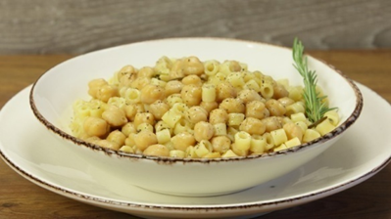
I LEGUMI
Fagioli, lenticchie, ceci, cicerchie, piselli, soia, lupini, fave sono un’ottima fonte di proteine.
Contengono ferro, rame, zinco selenio potassio.
Saziano velocemente grazie alla presenta della fibra.
Aiutano a ridurre il tasso di colesterolo.
Contengono sostanze come i lignani che inibiscono la crescita tumorali.
Affinché le proteine contenuta nei legumi possano essere di elevata qualità, i legumi hanno bisogno di accompagnarsi ai cereali come ad esempio pasta e fagioli, riso e piselli, ecc.
Dunque abbinare cereali + legumi è ideale per racchiudere tutti i 20 amminoacidi!

Slide 33
LIPIDI
I LIPIDI (GRASSI) sono una fonte concentrata di energia.
Le principali funzioni dei LIPIDI sono:
riserva energetica
isolante termico grazie al pannicolo adiposo
protezione organi interni
costituenti principali di membrane cellulari, di composti come ormoni steroidei e veicolano vitamine liposolubili.
Si trovano in:
Prodotti lattiero-caseari (latte, formaggi, yogurt, panna..)
Oli (di oliva, di semi..)
Prodotti animali (carne, pesce, uova..)

Slide 34
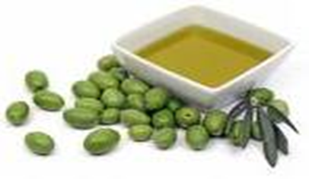
GRASSI INSATURI: considerati «buoni» perché contengono antiossidanti
Si trovano nell’olio d’oliva, di mais, di canapa, di girasole, di soia, ma anche nella frutta secca e nel pesce azzurro tipico del Mediterraneo.
CARATTERISTICHE PRINCIPALI OLIO EVO
E’ la base della dieta Mediterranea
Ricco di vit E (antiossidante)
Usare olio extra vergine di oliva spremuto a freddo sulle nostre portate (condire sempre a crudo)
Riduce il colesterolo “cattivo” LDL
Aiuta la prevenzione di disturbi cardiocircolatori
Aiuta a combattere la stitichezza
Contiene sostanze ad azione antinfiammatori

Slide 35
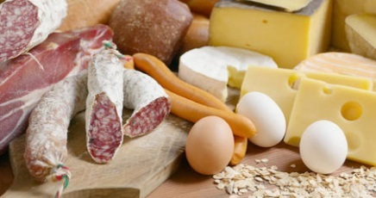
GRASSI SATURI
Sono da consumare con moderazione perchè possono danneggiare la parete delle nostre arterie causando disfunzioni a diversi organi ed in particolare al cuore.
I grassi saturi si trovano principalmente negli alimenti di origine animali (latticini, carni grasse, salumi) ma anche in alcuni grassi vegetali, come l’olio di palma.
Il colesterolo è un grasso che viene sia prodotto dal fegato sia introdotto con i cibi (carni grasse, formaggi stagionati, uova..) Se in eccesso può causare danni alla salute, come ipercolesterolemia e malattie cardiovascolari.

Slide 36
VITAMINE
LE VITAMINE sono sostanze prive di valore energetico ma indispensabili, anche se in piccole dosi, per lo svolgimento dei processi che rendono possibile la vita.
Ogni vitamina svolge un’ azione specifica e l'alimentazione deve assicurare un apporto sufficiente di tutte queste sostanze perché l'organismo non è capace di fabbricarle.
Si trovano in alimenti vegetali ed animali e si suddividono in due gruppi:
LIPOSOLUBILI : vit. A, D, E, K
IDROSOLUBILI: vit C e del gruppo B
ES: vit. C ricca negli agrumi; vit. A ricca in carote, spinaci; vit B lievito, uova, carne; vit E ricca negli oli..

Slide 37
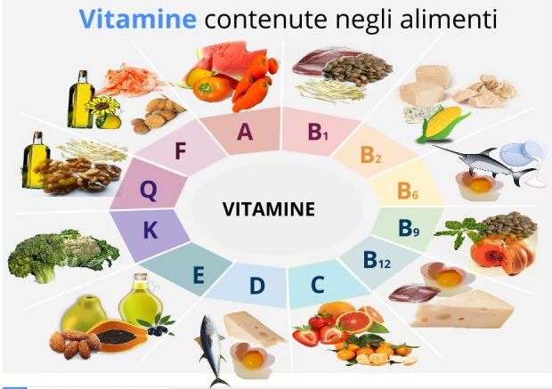
VITAMINE (1)

Slide 38
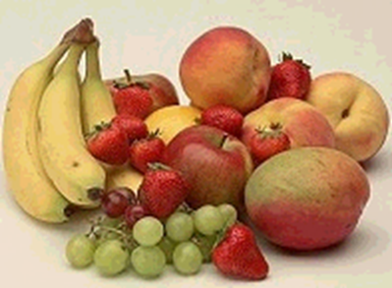
SALI MINERALI
SALI MINERALI contenuti in prodotti di origine animali o vegetali prendono parte a diversi processi fisiologici e sono importanti per:
Costruzione di ossa e denti (CALCIO e FOSFORO)
Regolano la pressione sanguigna (SODIO)
Regolano la contrazione dei muscoli (POTASSIO e CLORO)
Proteggono dalle anemie e veicolano ossigeno nel sangue (FERRO)
Proteggono le cellule da radicali liberi (REDOX) e inibiscono ossidazione cellulare (SELENIO)

Slide 39
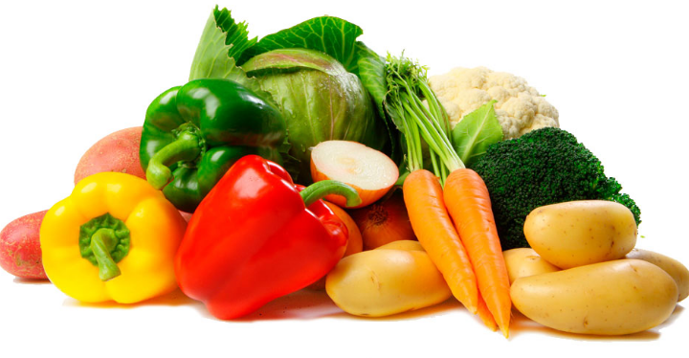
FIBRA= sostanza regolatrice che l’uomo non è in grado di digerire
Caratteristiche principali:
Mantengono attivo l’intestino
Rallentano assorbimento di amido e grassi durante il pasto
Facilita il raggiungimento del senso di sazietà
Aumenta il volume del cibo ingerito
Riduce il rischio di insorgenza di malattie dell’intestino, tumori del colon-retto, diabete, malattie cardiovascolari
Introito raccomandato 30gr al giorno.

Slide 40
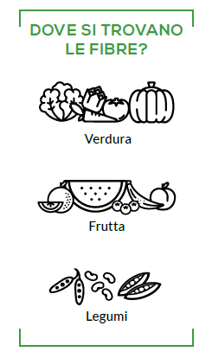
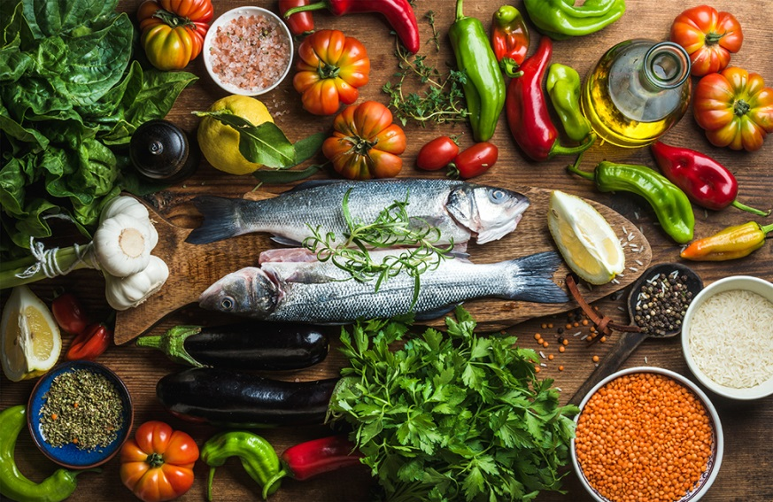

Slide 41
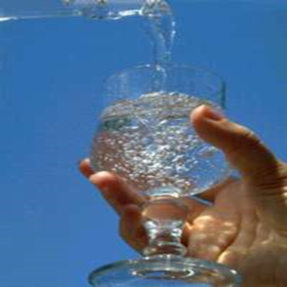
ACQUA
BERE è importante quanto mangiare!
IL NOSTRO CORPO E’ COSTITUITO DAL 70% DI ACQUA E FUNZIONA MEGLIO SE IDRATATO
BERE ALMENO 8 BICCHIERI DI ACQUA AL GIORNO FUORI PASTO
Essenziale per la digestione, mantenere T° corporea costane e favorisce eliminazione di impurità (SUDORAZIONE E URINE)
Totale di 1,5 – 2 L al giorno
Bere frequentemente in piccole quantità
Importante bere fuori pasto (per non rallentare i meccanismi di digestione)
Bere molto durante attività fisica

Slide 42
ALCOL
ALCOL non è un principio nutritivo, ma fornisce una notevole quantità calorie, ovvero 1 gr di ALCOL = 7 Kcal (4 Kcal per ogni gr di CHO e POTEINE, 9 Kcal per gr di LIPIDI).
Il metabolismo dell’alcol e il suo smaltimento avviene principalmente a livello del fegato, dunque un abuso di questa sostanza può provocare danni a questo organo e al sistema nervoso.
NON BERE MAI A STOMACO VUOTO!

Slide 43
SANA E CORRETTA ALIMENTAZIONE
Un metodo utile per conoscere una sana alimentazione è l’utilizzo della PIRAMIDE ALIMENTARE
La Piramide Comportamentale è il simbolo di un “sano ed equilibrato stile di vita”: ci deve guidare nella scelta degli alimenti e dei comportamenti quotidiani.
Essa è formata da sei sezioni, contenenti vari gruppi di alimenti, più una sezione dedicata all’attività fisica.

Slide 44
PIRAMIDE ALIMENTARE
Ciascun gruppo alimentare deve essere presente nella nostra dieta in modo proporzionale alla grandezza della sua sezione.
Alla base della Piramide troviamo gli alimenti che possiamo utilizzare più spesso mentre, al vertice, troviamo quelli che è meglio limitare.

Slide 45
PIRAMIDE ALIMENTARE (2)
I vari alimenti della piramide alimentare sono suddivisi in base ai nutrienti che li accomunano in 6 gruppi che così facendo costruiscono il grafico:
1^ gruppo: CEREALI E TUBERI (pane, pasta, riso, patate, cereali per la prima colazione, fette biscottate) contengono amido, fibra, proteine vegetali, vitamine del gruppo B
2^ gruppo: VERDURA contengono acqua, Sali minerali, vitamine del gruppo K, fibre
3^ gruppo: FRUTTA contengono zucchero (fruttosio), acqua, Sali minerali, vitamine del gruppo C e A

Slide 46
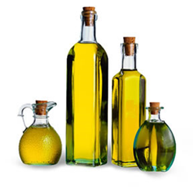
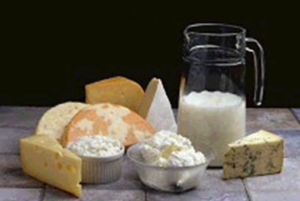
PIRAMIDE ALIMENTARE (3)
4^ gruppo: LATTE E DERIVATI (latte, formaggio, yogurt, panna..) forniscono acqua, proteine animali, grassi saturi, Sali minerali (Calcio), vitamine del gruppo B, zuccheri (lattosio)
5^ gruppo: CARNE, PESCE, UOVA, LEGUMI forniscono proteine animali, grassi saturi, vitamine gruppo B, Sali minerali
6^ gruppo: DOLCI, GRASSI DA CONDIMENTO (olio, burro..) forniscono grassi saturi, grassi insaturi, vitamine, zuccheri semplici (saccarosio)

Slide 47
DIETA MEDITTERRANEA
La DIETA MEDITERRANEA è un modello nutrizionale ispirato a modelli alimentari diffusi in alcuni paesi del bacino del Mediterraneo (ITALIA, SPAGNA, GRECIA, MAROCCO); è stata definita la dieta più sana e corretta che una popolazione possa seguire, in quanto riduce drasticamente l’incidenza di malattie cardiovascolari, tumori, obesità e altre malattie croniche.
La Dieta Mediterranea privilegia:
CARBOIDARTI COMPLESSI INTEGRALI (pane, pasta, riso)
VERDURE E FRUTTA FRESCA DI STAGIONE
LEGUMI (piselli, ceci, fagioli..)
FRUTTA SECCA
CARNI BIANCHE, PESCE
OLIO DI OLIVA
ACQUA
ATTIVITA’ FISICA

Slide 48
DIETA MEDITERRANEA (2)
Le caratteristiche principali e fondamentali della Dieta Mediterranea sono:
Basso contenuto di acidi grassi saturi contenuti in carni rosse grasse, affettati, formaggi..
Ricchezza di carboidrati complessi e fibra che troviamo in pane, pasta, riso integrali e legumi.
Alto contenuto di acidi grassi monoinsaturi che derivano dal pesce azzurro e dall’ilio extravergine d’oliva.
La Dieta Mediterranea non è semplicemente consumare un pasto, ma è uno stile di vita, un mondus vivendi. Vuol dire rafforzare le relazioni personali, promuovendo il dialogo e la creatività a tavola.
Novembre 2010 la Dieta Mediterranea viene riconosciuta dall’UNESCO Patrimonio Culturale ImmaTeriale dell’UMANITA’.

Slide 49
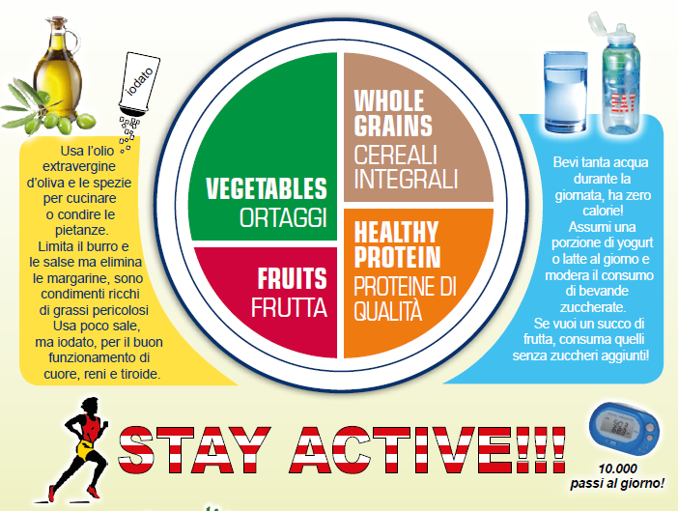
«IL PIATTO SANO/IN-FORMA»
Il PIATTO SANO è una rivisitazione moderna della piramide alimentare: è uno strumento semplice, funzionale e pratico che rappresenta un pasto equilibrato che ci sazia rispettando il buon funzionamento dell’organismo.

Slide 50
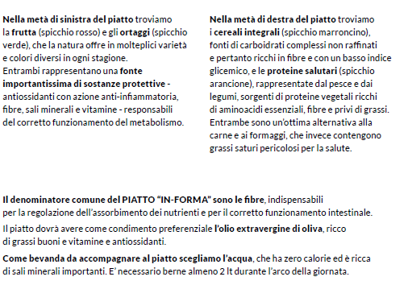
PIATTO SANO è divisi in 4 spicchi:

Slide 51
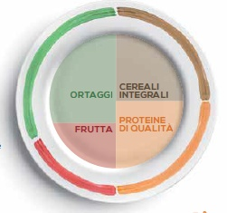
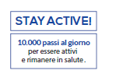
IL PIATTO SANO
Non contiene:
Zuccheri aggiunti, ma soltanto glucidi naturali contenti in frutta e cereali.
Sostanze artificialmente aggiunte agli alimenti, come conservanti, coloranti, edulcoranti.
Sale in eccesso.
Abbina al tuo PIATTO IN-FORMA attività fisica: 10.000 passi al giorno corrispondono circa a 60 min. di attività

Slide 52
STAGIONALITA’
Nonostante oggi la coltivazione in serra e le importazioni dall'estero mettano a disposizione durante tutto l'anno ogni tipo di frutta e verdure, il consumo di prodotti di stagione è sempre consigliabile per almeno 4 motivi:
IL GUSTO E IL SAPORE: più buoni e profumati
LA SALUTE: frutta e verdura di stagione richiedono una quantità nettamente inferiore di prodotti chimici per eliminare i parassiti
IL PREZZO: non ci sono costi di serre, energia aggiuntiva, di celle frigorifere
IL RISPETTO DELLA TERRA E DELLA NATURA: il costo ambientale «fuori stagione» è molto elevato, serre illuminate e riscaldate, utilizzo di pesticidi e fertilizzanti, costi di trasporto..
Consumare frutta e verdura di stagione significa vivere in modo più naturale.

Slide 53
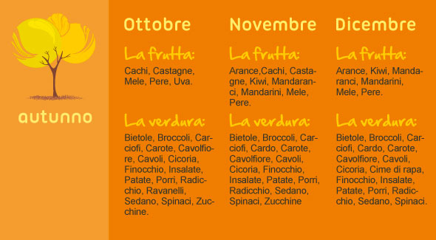
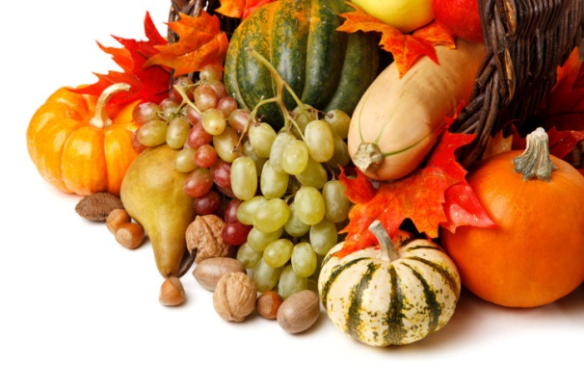
FRUTTA E VERDURA AUTUNNALE

Slide 54
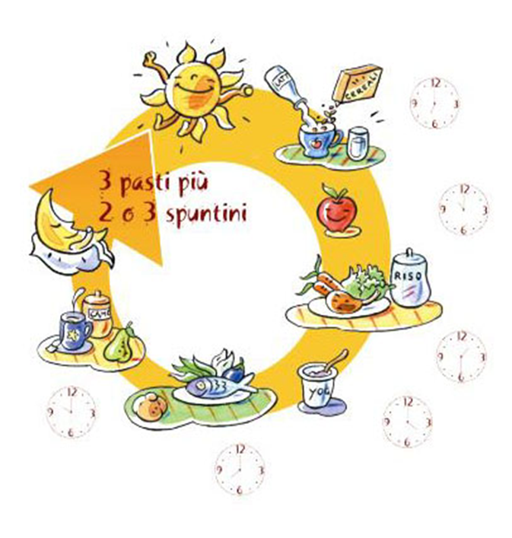
QUANDO E COSA MANGIARE?
Durante la giornata è importate fare 3 pasti principali ed eventualmente 2 spuntini.

Slide 55
DIETA BILANCIATA
In una dieta bilanciata ed equilibrata in nutrienti il:
55-60 % di energia deve provenire dai CARBOIDRATI (pane, pasta, riso, patate, frutta e verdura)
15-20 % da PROTEINE (carne, pesce, legumi, uova)
20-30 % da GRASSI (olio extravergine, pesce azzurro)

Slide 56
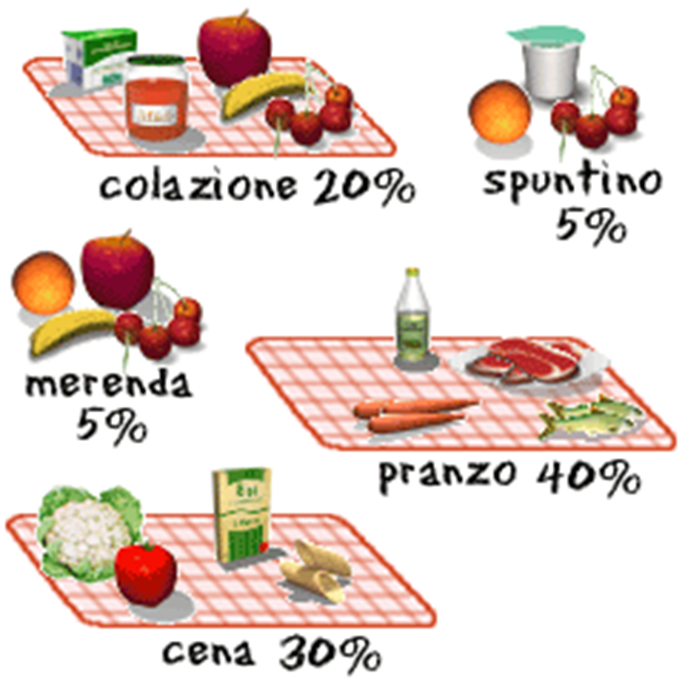
QUANDO E COSA DEVO MANGIARE?
Il fabbisogno calorico giornaliero deve essere così spartito:

Slide 57
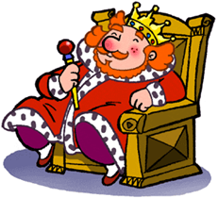
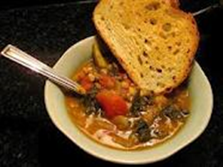
OTTIMO «DETTO» POPOLARE!
COLAZIONE DA RE
PRANZO DA PRINCIPE
CENA DA POVERO

Slide 58
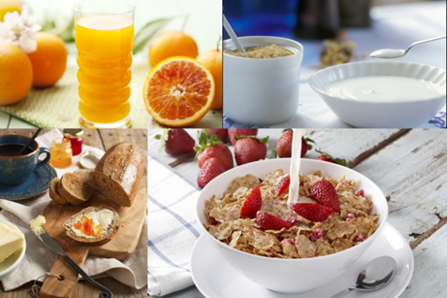
COLAZIONE
A COLAZIONE si consiglia:
LATTE/YOGURT MAGRO da alternare a bevande/yogurt vegetali (soia, riso, avena, cocco, mandorla..)
THE o CAFFE’
FETTE BISCOTTATE INTEGRALI/PANE AI CEREALI
MIELE o MARMELLATA
FRUTTA FRESCA DI STAGIONE o FRUTTA SECCA (mandorle, noci, nocciole..)

Slide 59
PRANZO
A PRANZO si consiglia:
PASTA/RISO/CEREALI INTEGRALI (farro, quinoa, orzo, cous cous)/PANE INTEGRALE/PATATE
UN PICCOLO SECONDO LEGGERO (pesce, legumi, carne bianca)
VERDURA COTTA o CRUDA condita con poco olio
FRUTTA a piacere

Slide 60
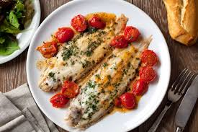
CENA
A CENA si consiglia:
UN SECONDO PIATTO (carne, pesce, uova, legumi)
PANE (piccola porzione)
VERDURA COTTA o CRUDA condita con poco olio
FRUTTA a piacere

Slide 61
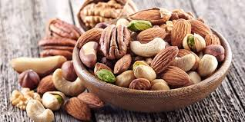
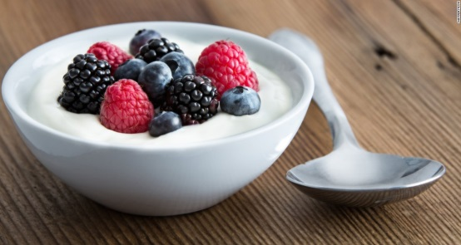
SPUNTINI
Negli SPUNTINI si consiglia:
FRUTTA FRESCA DI STAGIONE
FRUTTA SECCA (mandorle, noci, nocciole..)
YOGURT MAGRO
CRACKERS (a ridotto contenuto di sale)
SPREMUTE/CENTRIFUGHE

Slide 62
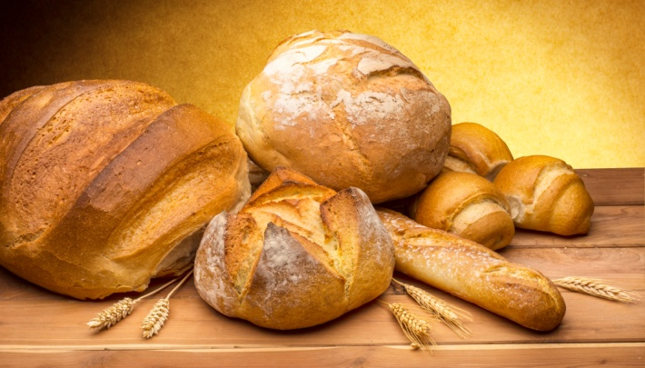
FREQUENZA PIETANZE
PANE (piccola rosetta): 2 volte al giorno
PASTA, RISO, MAIS, FARRO: 8/10 volte a settimana
PRODOTTI DA FORNO DOLCI: 1 volta al giorno (fette biscottate, frollini, biscotti secchi)
CEREALI PER LA PRIMA COLAZIONE: 3/4 volte a settimana (fiocchi di avena, di mais, Muesli..)
PATATE: 2 volte a settimana
FRUTTA E VERDURA: 4/5 volte al giorno
OLIO EVO: 2 volte al giorno

Slide 63
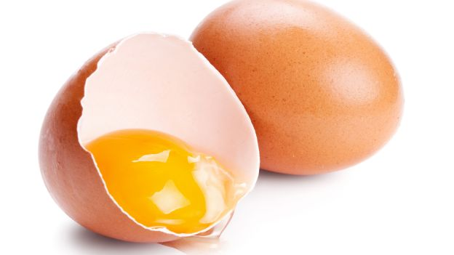
FREQUENZA DEI SECONDI PIATTI
PESCE: 2/3 volte a settimana (preferibilmente pesce azzurro almeno una volta)
CARNE: 3 vote a settimana (preferibilmente carna bianca o carne rossa magra)
AFFETTATO: max 2 volte a settimana (bresaola, fesa di tacchino, prosciutto cotto, crudo di Parma, speck)
FORMAGGI: 2 volte a settimana (preferire formaggi magri o Parmigiano stagionato)
UOVA: 4 a settimana
LEGUMI: 2/3 volte a settimana

Slide 64
PIZZA SI o PIZZA no?
La pizza è un piatto unico, completo, nutriente ammesso, una volta a settimana (di solito nel giorno libero) in una dieta ipocalorica; ciò che fa la differenza è cosa mangiamo o beviamo prima o dopo.
Basta avere qualche piccolo accorgimento come evitare le salse, i condimenti elaborati e le farciture ricche di grassi che fanno schizzare in alto il numero delle calorie.
E’ consigliabile scegliere le seguenti pizze:
Margherita
Pizza vegetariana
Marinara
Quattro stagioni
Prosciutto cotto
Bresaola, rucola e grana
Prediligi impasti integrali, al farro, al kamut e se è possibile con lievito madre.

Slide 65
POCO SALE (IODATO)
Utilizzare meno sale significa più salute!
E’ da utilizzare con parsimonia, in quanto sale in eccesso può:
alzare la pressione arteriosa,
aumentare il rischio di tumori allo stomaco,
aumentare le perdite di calcio e quindi maggior rischio di osteoporosi
Si consiglia di utilizzare sale iodato che aiuta a prevenire malattie legate alla tiroide (gotta), oppure sale integrale.
Non superare le dosi consigliate di utilizzo, ovvero 4-5 gr pari ad un cucchiaino al giorno.
Per dare più sapore al piatto utilizzare meno sale, ma aggiungere spezie ed erbe aromatiche, come origano, peperoncino, curry, curcuma, paprika.

Slide 66
SALE (1)

Slide 67
SALE (2)

Slide 68
ZUCCHERI AGGIUNTI
5 gr = 1 cucchiaino di caffè
ESEMPI:
BRIOCHES: 5 cucchiaini
YOGURT ALLA FRUTTA: 3 cucchiaini
LATTINA COCA COLA: 7 cucchiaini

Slide 69
MIELE
Preferire il miele, indice glicemico più basso dello zucchero
Ricco di minerali e vitamine
Ricco di antiossidanti (flavonoidi)
La capacità antiossidante cresce con il suo colore: tonalità scure hanno maggio capacità antiossidanti
Attività battericida (in passato per guarire ferite)
Attività antinfiammatoria
Stimola sistema immunitario
Azione prebiotica: favorisce crescita bifidobatteri e lattobacilli
NON ADATTO AI NEONATI

Slide 70
«Siamo ciò che mangiamo»
Si vede quello che mangiamo, si vede quello che beviamo
MANGIAMO TROPPO, ASSUMIAMO TROPPE CALORIE!
L’ alimentazione moderna eccessiva dove ci porta?

Slide 71
IERI E OGGI: come siamo cambiati
Meglio poco cibo che cibo da poco

Slide 72
SPESA CONSAPEVOLE:
L’ EDUCAZIONE ALIMENTARE INCOMINCIA DALLA SPESA
Fare la spesa è un atto socialmente rilevante.
Quando si fa la spesa si dovrebbe essere consapevoli che ciò che acquistiamo e mettiamo nel carello della spesa sono destinati ad essere introdotti nel nostro corpo e che possono, pertanto, far ammalare o far risanare.
Dobbiamo cambiare le nostre abitudine rendendo la spesa un momento di scelte consapevoli per la nostra salute.

Slide 73
SPESA CONSAPEVOLE (1)
Consigli per una spesa consapevole e salutare:
Andare al supermercato dopo i pasti a stomaco pieno per evitare acquisti «per fame»
Acquistare alimenti solo presenti sulla lista della spesa e quindi indispensabili per la settimana
Scegliere alimenti di stagione (FRUTTA E VERDURA)
Non esagerare con gli acquisti (fare le scorte per 3-4 giorni in modo da avere sempre alimenti freschi a diposizione)
Leggere l’etichetta nutrizionale e scegliere alimenti più sani possibili (scegliere prodotti con pochi ingredienti)
Confrontare i prodotti e scegliere quello più adeguato
Controllare sempre la data di scadenza

Slide 74
L’ETICHETTA DEI PRODOTTI ALIMENTARI
Saper leggere l’etichetta dei prodotti alimentari è indispensabile per conoscere le caratteristiche qualitative e di sicurezza del prodotto.
L’etichetta è la carta d’identità del prodotto alimentare

Slide 75
ETICHETTA (1)

Slide 76
ETICHETTA (2)
Elenco degli ingredienti: è l’elenco di tutte le sostanze impiegate nella produzione, in ordine decrescente. Una delle novità più importanti riguarda l’indicazione degli allergeni che devono essere evidenziati con carattere o colore diverso rispetto agli altri ingredienti.
Durabilità del prodotto: data di scadenza
Condizione ed uso di conservazione dopo l’apertura della confezione
Paese di origine e luogo di provenienza

Slide 77
ETICHETTA (3)
Per alcuni prodotti alimentari in etichetta ci devono essere ulteriori informazioni:
FRUTTA E VERDURA: indicato il luogo di provenienza
PESCE: deve essere specificato se è pescato o di allevamento
UOVA: data in cui è stato deposto dalla gallina e la data in cui si devono consumare
CARNE: informazione su tutte le fasi di lavorazione dalla provenienza del bovino fino alla fase di taglio ed esposizione sul bancone

Slide 78
ESEMPI DI ETICHETTA

Slide 79
ETICHETTA (4)

Slide 80
ETICHETTA (5)
ESEMPI:

Slide 81
ETICHETTA (6)

Slide 82
ETICHETTA (7)

Slide 83
LE 10 REGOLE D’ORO

Slide 84
LE 10 REGOLE D’ORO (1)

Slide 85
CONTROLLA IL PESO E MANTIENITI SEMPRE ATTIVO
Peso eccessivo:
Rischio per la salute ipertensione, diabete, cardiopatie coronariche
Insufficienze respiratorie
Conseguenze meccaniche sovraccarico delle articolazioni colonna vertebrale ginocchia

Slide 86
BMI (Body Mass Index) IMC (Indice di Massa Corporea)
= parametro utilizzato per ottenere una
valutazione generale del proprio peso corporeo
Peso corporeo in kg diviso per il quadrato dell’altezza
BMI= kg/h2:
< 18,5 sottopeso
18,5 < BMI < 25 normopeso
25 < BMI < 30 sovrappeso
> 30 obesità

Slide 87
CIRCONFERENZA ADDOMINALE
Misurare la circonferenza della vita:
Limite indicativo 102 cm uomini
Limite indicativo 88 cm donne
I soggetti con alti livelli di grasso viscerale sono ad alto rischio sia per il diabete sia per dislipidemie e di conseguenza rischio di malattie cardiovascolari.

Slide 88
2. PIU’ CEREALI, ORTAGGI, LEGUMI E FRUTTA
Prediligere CEREALI INTEGRALI:
Farro
Avena
Orzo
Riso integrale
Pasta integrale
Quinoa
Grano saraceno
Muesli
Ottimi per la prima colazione (fiocchi di avena, muesli, quinoa soffiata..) e come primo piatto (farro, orzo, quinoa..)
Ricchi di fibre, Sali minerali e vitamine
Rafforzano il sistema immunitario e migliorano il transito intestinale

Slide 89
VARITA’ DI RISO
Riso integrale
Riso rosso selvatico
Riso nero (venere)
Riso basmati
Riso basmati integrale
Rinvigorisce la mucosa intestinale ed il sistema immunitario prevenendo probabili infiammazioni digestive
Ricco di selenio
Riso integrale: combatte la stitichezza

Slide 90
Più cereali, ortaggi, legumi e frutta… come comportarsi?
Consumare quotidianamente almeno 5 porzioni di ortaggi e frutta fresca, aumentare il consumo di legumi cercando di limitare le aggiunte di oli e grassi che vanno eventualmente sostituiti con aromi e spezie.
Consumare regolarmente pane, pasta, riso ed altri cereali (meglio se integrali), evitando di aggiungere troppi condimenti.
Se possibile, scegliere prodotti ottenuti a partire da farine integrali e non con la semplice aggiunta di crusca o altre fibre (leggere le etichette).

Slide 91
Facciamo chiarezza: ALLERGIE INTOLLERANZE CELIACHIA

Slide 92
ALLERGIE ALIMENTARI
L’allergia è una risposta eccessiva da parte del sistema immunitario verso agenti estranei che, percepiti come minaccia (allergeni), sono attaccati dalle difese immunitarie; il nostro organismo reagisce producendo anticorpi (immunoglobuline E – IgE) che, a contatto con l’allergene, scatenano una reazione che determina il rilascio di istamina, un mediatore dell’infiammazione che provoca la reazione allergica.
ALLERGENE ANTICORPI (Ig E) RILASCIO DI ISTAMINA
Soia
Frutta a guscio
Uova REAZIONE ALLERGICA
Molluschi (prurito, orticaria, shock)
Gamberi
Sedano
Latte …
ELIMINARE ALIMENTO ALLERGIZZANTE DALLA DIETA!

Slide 93
INTOLLERANZA ALIMENTARI
Le intolleranze alimentari sono una reazione lenta e progressiva dell’intestino che non tollera l’ingestione massiccia di determinati alimenti, come: GRANO, UOVA, LATTICINI, LATTOSIO, LIEVITO, SOIA.
A differenza delle allergie, le intolleranza di manifestano gradualmente e in modo non violento e sono sempre associate alla quantità dell’alimento che viene ingerito.
I sintomi generalmente non si manifestano subito dopo l’ingestione, ma possono affiorare col tempo. I sintomi sono per di più gastrointestinali (crampi, diarrea, coliti..), dermatologici (dermatite, eczema), respiratori, comparsa di afte, capelli e unghie fragili.
La diagnosi viene effettuata con dei test su campione di sangue o biologici. Molto utile è la dieta ad eliminazione dove i sintomi dovrebbero attenuarsi togliendo il cibo sospetto.
Nelle intolleranze è possibile re-introdurre in piccole dosi l’alimento nella dieta.

Slide 94
CELIACHIA = intolleranza permanente al glutine
Il GLUTINE è un complesso proteico che si trova nei cereali
GLUTINE = GLUTENINA + PROLAMINA
E’ la prolamine, che ne caso del frumento si chiama GLIADINA, che è tossica per il celiaco.
Il glutine è una sostanza collosa molto usata nell'industria alimentare moderna perché aiuta a dare elasticità e consistenza al prodotto finale ed inoltre favorisce la lievitazione e la panificazione.

Slide 95
CELIACHIA (1)
Nel soggetto geneticamente predisposto l’introduzione di alimenti contenenti glutine determina una risposta immunitaria abnorme a livello dell’intestino tenue, cui consegue un’infiammazione cronica con alterazioni morfologiche dei villi intestinali, importanti per l’assorbimento dei nutrienti.
MANCATO ASSORBIMENTO DI NUTRIENTI, SALI MINERALI E VITAMINE !

Slide 96
CELIACHIA: caratteristiche principali
NON E’ UNA MALATTIA INFETTIVA
NON E’ UNA MALATTIA EREDITARIA
NON E’ SOLO UNA MALATTIA DEI BAMBINI, infatti può presentarsi anche in età adulta (circa il 20 % dei casi in pazienti con età superiore ai 60 anni).
NON E’ UNA MALATTIA RARA è la più frequente intolleranza alimentare del mondo occidentale.
È una condizione permanente
Mucosa della parte superiore del tenue è piatta
La mucosa è caratterizzata da un malassorbimento (carenza di minerali, vitamine e nutrienti)

Slide 97
CELIACHIA: sintomi
La sola eliminazione di glutine dalla dieta porta ad una completa normalizzazione della mucosa intestinale

Slide 98
TRATTAMENTO
L’unico trattamento possibile della celiachia è la totale eliminazione per tutta la vita di cibi/alimenti che contengono il glutine.
La dieta senza glutine (aglutinata) , condotta con rigore, è l’unica terapia che garantisce al celiaco un perfetto stato di salute.

Slide 99
CEREALI GLUTEN FREE permessi nella dieta del celiaco:
RISO
MAIS
MIGLIO
AMARANTO
QUINOA
GRANO SARACENO
SORGO
MANIOCA

Slide 100
ALIMENTI CHE NATURLAMENTE NON CONTENGONO GLUTINE
RISO
MAIS
FRUTTA
VERDURA
PATATA
CARNE
PESCE
LEGUMI
UOVA
LATTE E FORMAGGIO
OLIO, BURRO
ZUCCHERO, MIELE..

Slide 101
Ruolo DEL CIBO NELLA PREVENZIONE DELLE MALATTIE NON TRASMISSIBILI (diabete, ipertensione, ipercolesterolemia, ipertrigliceridemia) iii PARTE

Slide 102
ALIMETAZIONE E DIABETE
Il DIABETE MELLITO è una patologia cronica caratterizzata da un’alterato metabolismo dei carboidrati, che causa un aumento del contenuto di zucchero nel sangue (iperglicemia), dovuto dalla carenza della secrezione dell’insulina (ormone prodotto dal pancreas -cellule beta-).
Esistono 2 tipi di DIABETE MELLITO:
DIABETE GIOVANILE DI TIPO 1: soppressa la produzione di insulina da parte del pancreas fin dall’infanzia; situazione irreversibile. Definito diabete- insulino – dipendente.
DIABETE DI TIPO 2: rappresenta il 90% dei casi e insorge dopo i 40 anni in seguito a sovrappeso e obesità. Situazione di iperglicemia (alti i livelli di glucosio nel sangue per mancato funzionamento corretto dell’insulina).

Slide 103
ALIMENTAZIONE E DIABETE (1)
Spesso il Diabete di tipo 2 non necessita di un trattamento farmacologico (ipoglicemizzanti orali o insulina), ma è sufficiente una
DIETA EQUILIBRATA e ATTIVITA’ FISICA.
Frequentemente il Diabete di tipo 2 è associato a sovrappeso e obesità, per questo motivo è vivamente consigliato seguire un regime alimentare sano ed equilibrato al fine di ottenere non solo un buon compenso glicemico, ma anche la perdita di peso corporeo.

Slide 104
ALIMENTAZIONE E DIABETE (2)
Le persone diabetiche devono seguire un’alimentazione equilibrata in nutrienti come le persone sane, ma con qualche accortezza in più:
Suddividere i pasti in 3 principali (colazione, pranzo, cena) + 2 spuntini (per evitare ipoglicemie). Consumare pasti completi (carbo integ + proteine + frutta + verdura) a pranzo e a cena per evitare picchi iperglicemici. Non saltare la prima colazione.
Evitare il consumo di cibi ricchi di carboidrati semplici, come zucchero, miele, marmellata

Slide 105
ALIMENTAZIONE E DIABETE (3)
Non esagerare con il consumo di frutta giornaliero (max 400 gr) ed evitare frutta con alta percentuale di zucchero, come banane, cachi, fichi, castagne, frutta sciroppata, mandarini.
Aumentare il consumo di alimenti ricchi fibra, come cereali integrali, frutta, verdura e legumi. La fibra rallenta l’assorbimento di grassi e zuccheri e favorisce il transito intestinale
Ridurre assunzione di grassi di origine animale (es: burro) per impedire l’aumento di peso
Ridurre assunzione di bevande alcoliche
Incrementare attività fisica per combattere l’aumento di peso

Slide 106
ALIMEnTAZIONE E IPERTENSIONE
IPERTENSIONE è una malattia caratterizzata da valori alti della pressione sanguigna
Nella maggior parte dei casi i fattori determinanti l’ ipertensione sono cattiva alimentazione e sovrappeso/obesità

Slide 107
ALIMENTAZIONE E IPERTENSIONE
Raccomandazioni dietetiche generali:
Ridurre fortemente l’utilizzo di sale da cucina (utilizzare spezie e erbe aromatiche per dare sapore alle pietanze)
Ridurre il consumo di insaccati e salumi (salme, prosciutto, coppa..)
Ridurre il consumo di formaggi e grassi animali (burro) per limitare il livello di colesterolo nel sangue
Ridurre il consumo di prodotti confezionati (snack salati, patatine..)
Ridurre il consumo di bevande alcoliche
Incrementare introito di alimenti integrali, verdura, frutta e legumi ricchi di fibra
Limitare utilizzo di liquirizia
Ridurre il consumo di caffè e the (max 2 al gg)
Incrementare attività fisica

Slide 108
ALIMENTAZIONE E DISLIPIDEMIE
Con il termine DISLIPIDEMIE si intende le alterazioni delle quantità di lipidi/grassi circolanti nel sangue, in particolar modo del
COLESTEROLO, TRIGLICERIDI E FOSFOLIPIDI.

Slide 109
ALIMENTAZIONE E COLESTEROLO
Alti livelli di COLESTEROLO nel sangue (= ipercolesterolemia) rappresenta uno dei maggiori fattori di rischio per le malattie cardiovascolari.
Esistono 2 tipi di colesterolo:
HDL (lipo-proteine ad alta densità), detto “buono” in quanto trasportano il colesterolo dai tessuti periferici al fegato dove avviene la demolizione dall’organismo.
LDL (lipo-proteine a bassa densità), detto “cattivo” perché trasportano il colesterolo dal fegato verso i tessuti e, durante il loro tragitto, possono ossidarsi e depositarsi sulla parete delle arterie, contribuendo alla formazione di placche aterosclerotiche e aumentando, così, il rischio cardiovascolare.

Slide 110
ALIMENTAZIONE E IPERCOLESTEROLEMIA
FORMAZIONE DELLA PLACCA ATEROSCLEROTICA

Slide 111
ALIMENTI E TRIGLICERIDI
Oltre a mantenere sotto controllo pressione arteriosa e colesterolo, c’è un alto parametro che è utile da controllare in un’ottica di prevenzione dalle malattie cardiovascolari: I TRIGLICERIDI
I trigliceridi sono i grassi (lipidi) presente nel sangue
I trigliceridi sono i grassi maggiormente presenti negli alimenti introdotti con la dieta
Una volta che i trigliceridi vengono digeriti, trasformati in molecole più piccole, assorbiti nel sangue, che si occupa della distribuzione di macromolecole alle cellule di tutto l’organismo, una parte viene utilizzata come fonte di energia, mentre la seconda viene immagazzinata nell’adipe per future necessità.

Slide 112
ALIMENTAZIONE E IPERTRIGLICERIDEMIA
L e principali causa di alti livelli di trigliceridi nel sangue, sono:
Dieta ad alto contenuto calorico, ricco di zuccheri, grassi saturi
Il fumo di sigaretta
Il consumo eccessivo di bevande alcoliche
Il sovrappeso
Inattività fisica, sedentarietà eccessiva
Sindrome metabolica

Slide 113
ALIMENTAZIONE E DISLIPIDEMIE
Per ridurre il colesterolo LDL e trigliceridi nel sangue è necessario seguire una corretta alimentazione, ma con alcune raccomandazioni dietetiche:
Evitare i grassi di origine animale, come burro, strutto, panna..
Condire le pietanze con olio extravergine di oliva (ottimo antiossidante grazie alla vit. E e privo di colesterolo)
Limitare il consumo di formaggi stagionati (scegliere quelli freschi, come la ricotta) e di insaccati/salumi/carni grasse (coppa, salame..)
Limitare il consumo di uova (max 2 volte a settimana)
Prediligere il consumo di pesce di piccole dimensioni, come il pesce azzurro ricco di Omega-3 (limitare il consumo di molluschi e crostacei)
Consumare regolarmente cibi ricchi di fibra: frutta, verdura, legumi e cereali integrali
Incrementare attività fisica (almeno 2 volte a settimana)

Slide 114
ATTIVITA’ FISICA E PREVENZIONE DI MALATTIE
Attività fisica regolare e corretta alimentazione sono due facce della stessa medaglia

Slide 115
SPORT E PREVENZIONE
Secondo l’Organizzazione Mondiale della Sanità, per attività fisica si intende “qualunque sforzo esercitato dal sistema muscolo-scheletrico che si traduce in un consumo di energia superiore a quello in condizioni di riposo”. In questa definizione rientrano quindi non solo le attività sportive ma anche semplici movimenti quotidiani come camminare, andare in bicicletta, ballare, giocare, fare giardinaggio e lavori domestici.
La sedentarietà è un fattore di rischio per le malattie cardiovascolari, il diabete e i tumori. Quindi un’attività fisica regolare è uno degli elementi più importanti per mantenersi in buona salute.

Slide 116
SPORT E PREVENZIONE: la piramide sportiva

Slide 117
SPORT E PREVENZIONE
Con la pratica di un’attività fisica regolare il cuore diventa più robusto e resistente alla fatica.
L’attività aerobica aumenta la richiesta di ossigeno da parte del corpo e il carico di lavoro di cuore e polmoni, rendendo la circolazione più efficiente. Un cuore allenato pompa una quantità di sangue maggiore senza dispendio supplementare di energia: 10 battiti cardiaci in meno al minuto significano 5.256.000 battiti all’anno risparmiati.
L’attività consigliata è quella “aerobica”, che permette ai muscoli di lavorare in presenza di ossigeno: camminata a passo veloce, corsa o tapis roulant, bicicletta o cyclette, danza o salto della corda.

Slide 118
SPORT E PREVENZIONE (1)
Praticare esercizio fisico aerobico in modo regolare e moderato:
aiuta a perdere il sovrappeso
migliora la pressione arteriosa
brucia i grassi e migliora il tasso di colesterolo nel sangue
aiuta a prevenire e controllare il diabete
è un ottimo antistress
fa diminuire la voglia di fumare
è un buon modo per socializzare
è il miglior cosmetico
modula l’appetito
aiuta a socializzare
aiuta a dormire meglio

Slide 119
SPORT E PREVENZIONE (2)
Per arrivare a 30 minuti di attività fisica moderata al giorno è sufficiente:
andare a lavorare a piedi o in bicicletta
evitare la macchina per piccoli spostamenti
organizzare una passeggiata con gli amici o una corsa nel parco
fare le scale invece di prendere l’ascensore
scendere prima dall’autobus
dedicarsi al giardinaggio o ai lavori di casa
andare a ballare o giocare con i bambini
Non è mai troppo tardi per cominciare a muoversi, non c’è un livello minimo per avere dei benefici: un po’ di attività è meglio di niente. E i benefici cominciano non appena si inizia a essere più attivi.

Slide 120
FINE: consigli per STARE MEGLIO
FARE PASTI FREQUENTI E LEGGERI: pasti piccoli sono più digeribili e aiutano a mantenere un tasso glicemico costante
MANGIARE IN MODO LENTO PER SAZIARSI! Iniziare dalle verdure che impegnano la masticazione
MANGIARE E NON FARE INSIEME ALTRE COSE (lavorare al pc o guardare la televisione sul divano mangiando perché non ci si rende conto delle porzioni)
GUSTARE OGNI BOCCONE!

Slide 121
Fine: consigli per STARE MEGLIO (1)
ALIMENTARSI IN MODO VARIO E COMPLETO = EVITANDO LA MONOTONIA E LA RIPETITIVITA’
NON eccedere con SALE e ZUCCHERO
Bere frequentemente ACQUA durante la giornata

Slide 122
SPEZIE ED ERBE AROMATICHE.. Quanti benefici!
Ogni volta che insaporiamo i nostri cibi con erbe o spezie stiamo letteralmente "migliorando" il valore dei cibi, senza l'aggiunta di una singola caloria.
Si parte da qualcosa di ordinario e lo si trasforma in qualcosa di straordinario con l'aggiunta di colore, di sapore, di vitamine e spesso di proprietà medicinali.
LE SPEZIE SONO UN’ARMA GUSTOSA CHE LA NATURA CI OFFRE PER RENDERE PIU’ SANI I CIBI CHE PORTIAMO A TAVOLA!

Slide 123
COSA SONO LE SPEZIE? E GLI AROMI?
A parte il pepe, la noce moscata e pochi altri “aromi” solo pochi conoscono le spezie nella loro complessità confondendo spesso profumi, aromi e spezie come fossero la stessa cosa.
In realtà:
LE SPEZIE sono di norma le sostanze ricavate da alcune varietà di piante aromatiche, provenienti per lo più da paesi tropicali. Di queste si utilizzano parti diverse secondo il tipo di spezia che si desidera ottenere; corteccia (per la cannella), radici (per lo zenzero), boccioli floreali (per i chiodi di garofano, e lo zaﬀerano), semi (per il sesamo e la senape), bacche (per il pepe nero), frutti (per il pimento e la paprica);
GLI AROMI O ERBE AROMATICHE (il basilico, il cerfoglio, il coriandolo, il dragoncello, il prezzemolo, il rosmarino, la salvia e il timo), sono erbe o verdure (foglie e steli) generalmente coltivate negli orti ma presenti anche allo stato selvatico, normalmente consumate fresche o più raramente essiccate.

Slide 124
ALCUNE PROPRIETA’ SALUTARI DELLE SPEZIE ED ERBE AROMATICHE
Massimizzano le proprietà nutrienti dei cibi: spezie e aromi contengono mix di Sali minerali, vitamine e sostanze antiossidanti fondamentali per la nostra alimentazione
Sono termogeniche: sostanze che naturalmente fanno aumentare il metabolismo, fanno bruciare più calorie e fanno aumentare meno grasso addominale
Fanno aumentare il senso di fame, sazietà e pienezza
E’ possibile diminuire il sale da cucina: sostituendo il sale da cucina con le spezie si ottiene subito un miglior stato di benessere, meno gonfiore, meno ritenzione e pressione arteriosa controllata
Hanno proprietà medicinali (studi scientifici lo dimostrano)

Slide 125
CANNELLA
Ricca di vitamina A, C, K e del gruppo B
Potente antiossidante
E’ ipoglicemizzante, infatti riesce a controllare i picchi glicemici
Fluidifica il sangue grazie alla CUMARINA
Favorisce la buona digestione
Riduce l’assorbimento dei grassi soprattutto a livello dell’addome
ZENZERO
Aiuta in caso di vomito e nausea
Combatte gonfiore addominale e favorisce la digestione
Antinfiammatorio
Combatte il mal di gola
Accelera il metabolismo, dona senso di sazietà
CURCUMA
Potente antinfiammatorio (utile in artriti)
Rafforza il sistema immunitario
Epatoprotettore

Slide 126
PEPERONCINO
Accelera il metabolismo
Migliora l’apporto di ossigeno nel sangue
E’ vasodilatatore, migliora la circolazione sanguigna
Riduce la glicemia nel sangue
Aiuta la digestione
Ottima afrodisiaco
SEMI DI CUMINO
Aiuta la digestione e sgonfia la pancia
Ricco di Ferro
Regolatore della pressione sanguigna
Stimola la secrezione del latte nelle donne

Slide 127
SALVIA
Azione antidolorifica e digestiva
Contrasta gengiviti e alitosi
Previene la sudorazione eccessiva
Benefica per capelli e pelle
Azione calmante e rilassante (olio)
ROSMARINO
Favorisce la diuresi
Contrasta malattie da raffreddamento
Migliora le funzioni cerebrali e la memoria a lungo termine
Allevia dolori addominali e favorisce la digestione

Slide 128
ORIGANO
Riduce le infezioni alle vie respiratorie (asma, tosse, raffreddore) e alle vie urinarie
Fortifica i capelli
Ricco antiossidante grazie alla vitamine C
Migliora la circolazione sanguigna
MALVA
Ricca di mucilaggini, infatti è un ottimo emolliente e antinfiammatorio
Riduce infiammazione del colon
Depura intestino favorendo il transito intestinale
Azione lassativa
Riduce la tosse

Slide 129
DOLCI: ok quelli con cacao
Il cacao si ottiene dai frutti della pianta di cacao mediante il processo di fermentazione, torrefazione e triturazione.
Ricco di vitamine del gruppo B (energia)
Ricco di importanti amminoacidi, come la caffeina, serotonina, tiramina: ottimo per aumentare la concentrazione, combattere gli stati d’ansia e il cambiamento di umore
Ricco di polifenoli (catechina) e flavonoidi con azione antiredox e antinfiammatoria
Ricco di Magnesio con azione distensiva e calmante
Agisce come anticoagulante naturale con conseguenti benefici per la salute del cuore
Pane e cioccolato fondente
Yogurt bianco magro + cioccolato fondente
Gelato gusto frutta + cioccolato fondente (sorbetti)

Slide 130
GRAZIE PER L’ATTENZIONE!

